Slide 1
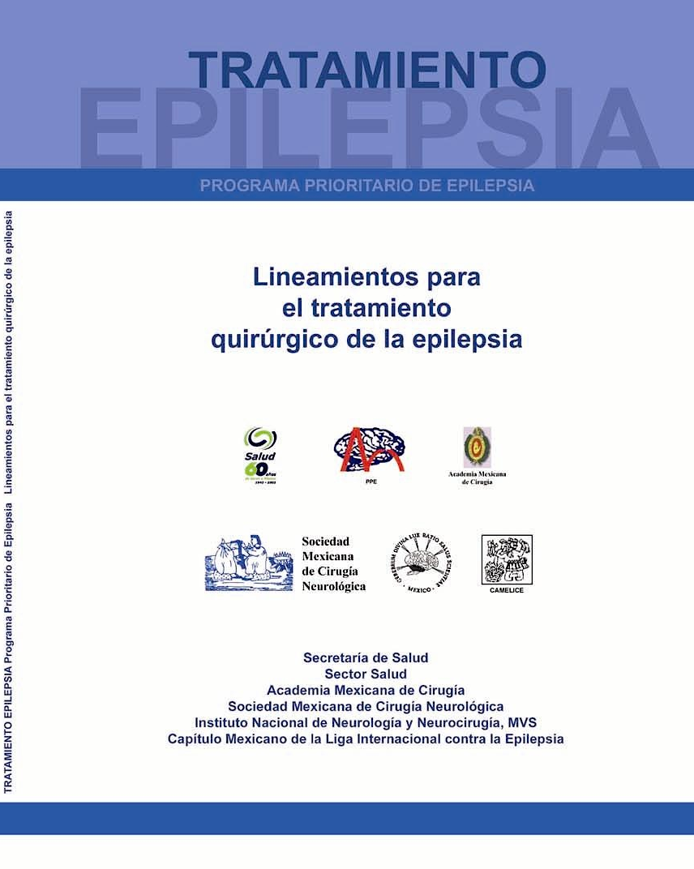
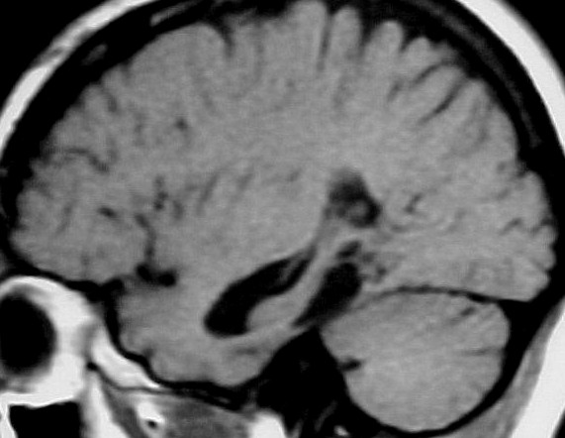
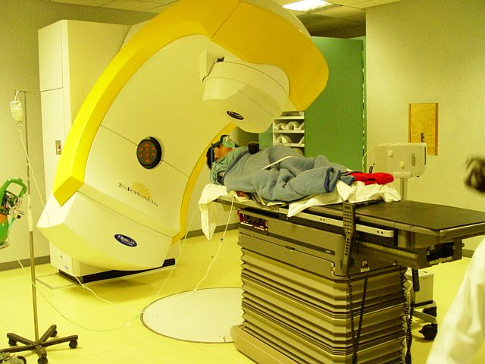
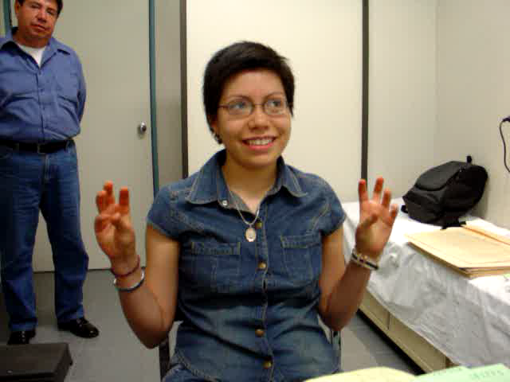

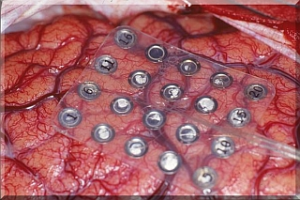
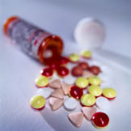


Epilepsia de difícil control: problema de atención y referencia
Clasificación ENGEL
Economía
Política
Cultura
Sociedad
Geografía
Educación
Acad. Mario A. Alonso Vanegas
Profesor de Cirugía de Epilepsia/Neurocirugía Funcional UNAM-INNN-ILAE
Presidente Subcomisión Latinoamericana de Cirugía de Epilepsia

Slide 2

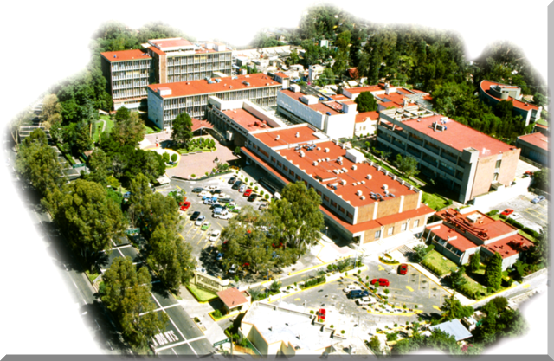
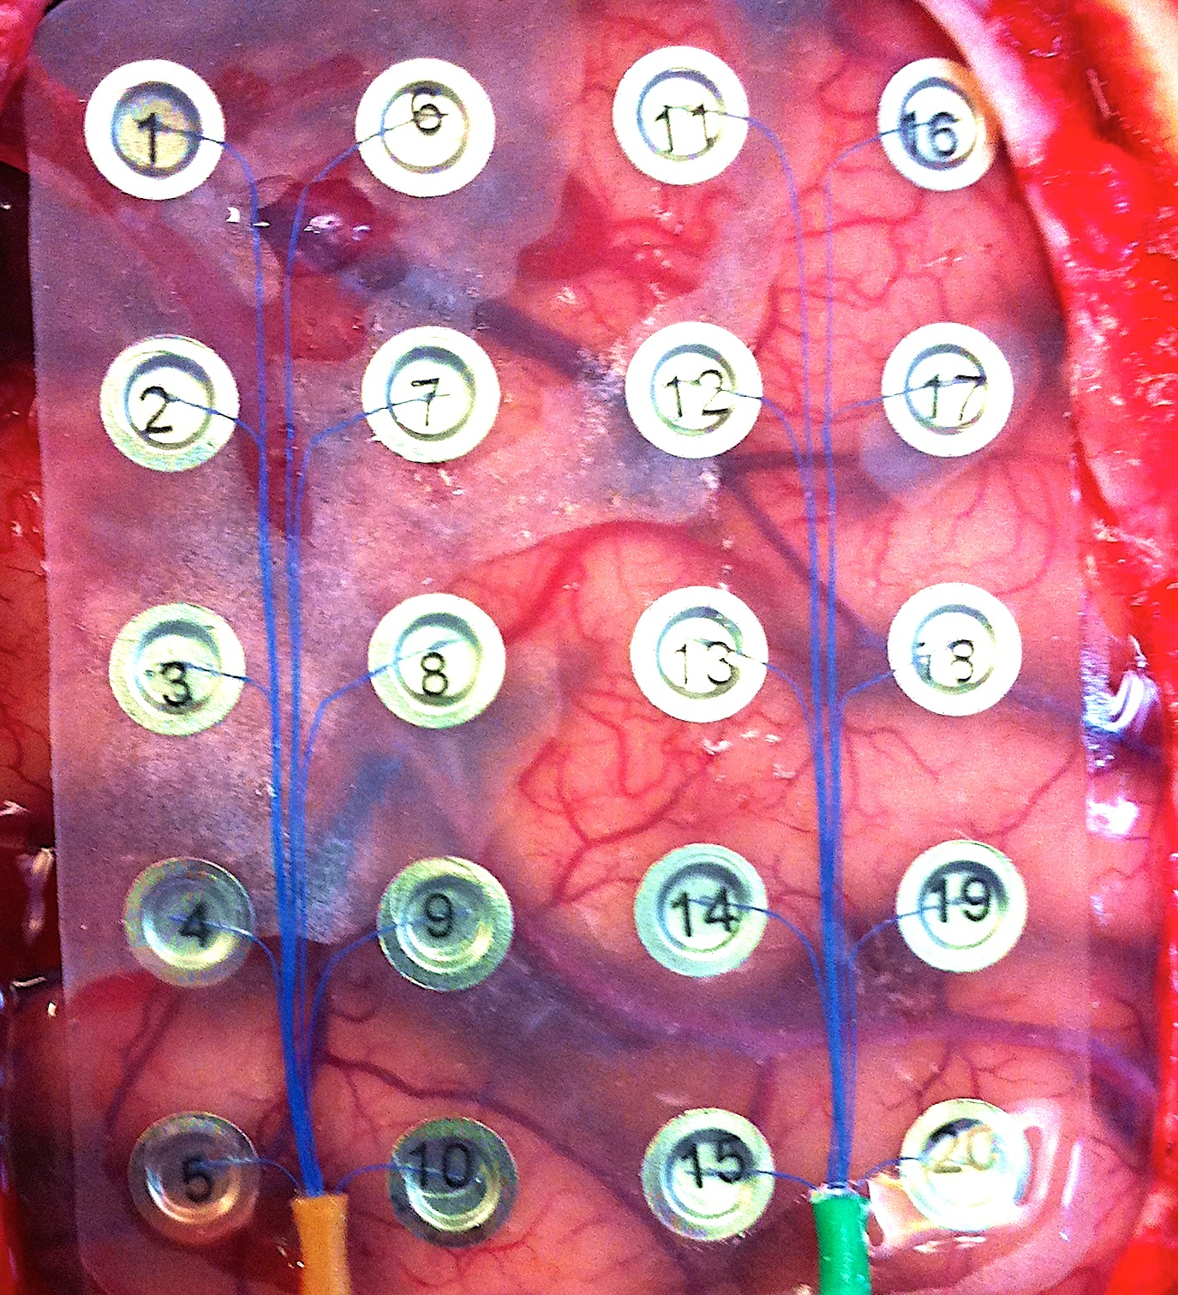

Instituto Nacional de Neurología y Neurocirugía
10 años curso de posgrado en Cirugia de Epilepsia-UNAM-ILAE-PPE
www.innn.edu.mx
Curso de Posgrado Cirugía de Epilepsia
Profesor: Mario A. Alonso Vanegas

Slide 3
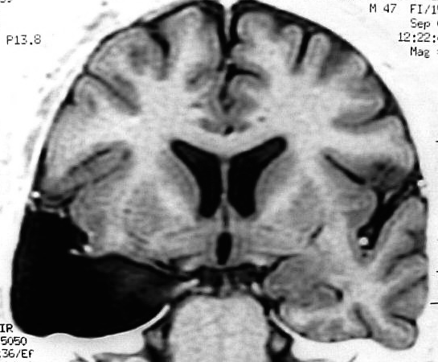
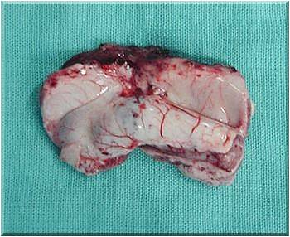

Problema…..
El número de pacientes con EDC sin alternativas quirúrgicas es mucho mayor en países en vías de desarrollo
Una encuesta en 2006 (ILAE, IBE y OMS) arrojó que en solo 13% de países con ingresos bajos se disponía de cirugía de epilepsia.
Dua T, et al (2006). Epilepsy care in the word: results of an ILAE/IBE/WHO global campaign against epilepsy survey. Epilepsia 47:1225-31

Slide 4

Identificación: Epilepsia de difícil control (EDC)
Definición del Consenso de la ILAE: Falla de dos MAE´s elegidos apropiadamente y bien tolerados para lograr el control de crisis, cuando se utilizan durante un período de tiempo adecuado.
Después de 2 ensayos terapéuticos adecuados, las tasas de remisión total* con tratamientos subsecuentes, se reducen drásticamente
La epilepsia refractaria es una enfermedad diferente comparada con la epilepsia de fácil control, y se necesitan nuevas estrategias para ayudar a estos pacientes.
*Remisión se define como la libertad de crisis hasta el último seguimiento
Kwan P, et al. Epilepsia 2009;1528-1567.2009.
Mohanraj R and Brodie MJ. Eur J Neurol. 2006;13:277-282.

Slide 5
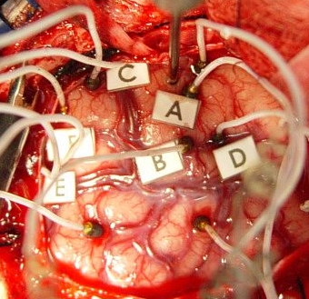
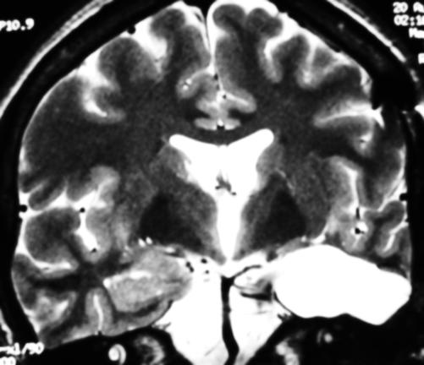
Repercusión socioeconómica y
justificación de abordaje quirúrgico
Se estima que alrededor del 2% de la población sufre epilepsia en México (110,000,000ha (2013)), lo que equivale a 2,100,000 pacientes.
Considerando que 20% son EDC, aprox. ≈400,000 pacientes son portadores EDC (candidatos quirúrgicos).
De la mano del alto costo social se encuentra el alto costo económico. P.e. en EEUU el costo total directo é indirecto para todos los pacientes con EPILEPSIA fue de 9.9 billones de dólares (1995).

Slide 6
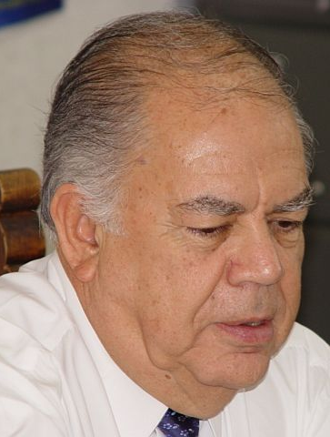

PPE 1984
COMITÉ INTERINSTITUCIONAL
COORDINADOR
DR. FRANCISCO RUBIO DONNADIEU
COMITÉ I
DIFUSIÓN
ENSEÑANZA
Y CAPACITACIÓN
COMITÉ III
ASISTENCIA
COMITÉ V
RELACIONES
COMITÉ II
INVESTIGACIÓN
COMITÉ IV
RETO SOCIAL
COMITÉ VI
INFORMÁTICA
II Nivel
COMITÉ VII-INNN
CIRUGÍA DE EPILEPSIA
C
64 CAIEs
C

Slide 7
Problemas en Latinoamérica
Adiestramiento y educación deficiente de profesionales en la región
Falta de interés por y/o conocimiento de la cirugía de epilepsia por parte de los neurólogos (¿temen perder pacientes?)
Muy pocos neurólogos-epileptólogos con educación formal
Muy Pocos neurofisiólogos con entrenamiento formal en video-EEG, monitoreo invasivo y transquirúrgico
Muy Pocos neurocirujanos expertos en cirugía de epilepsia
Muy Pocas unidades de monitoreo de Video-EEG (promedio 1 a 22 cirugías/máquina /año
Muy Pocos centros especializados de epilepsia (ergo: centros de cirugía de epilepsia)
Escaso desarrollo económico en la región.
Falta de apoyo gubernamental.
…….n……otras
American Epilepsy Society Annual Meeting 2007. Modificado

Slide 8

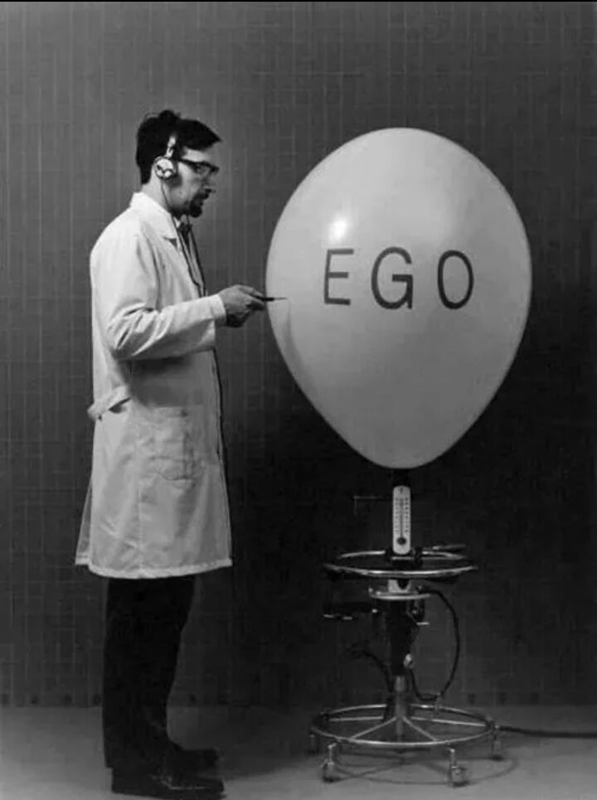
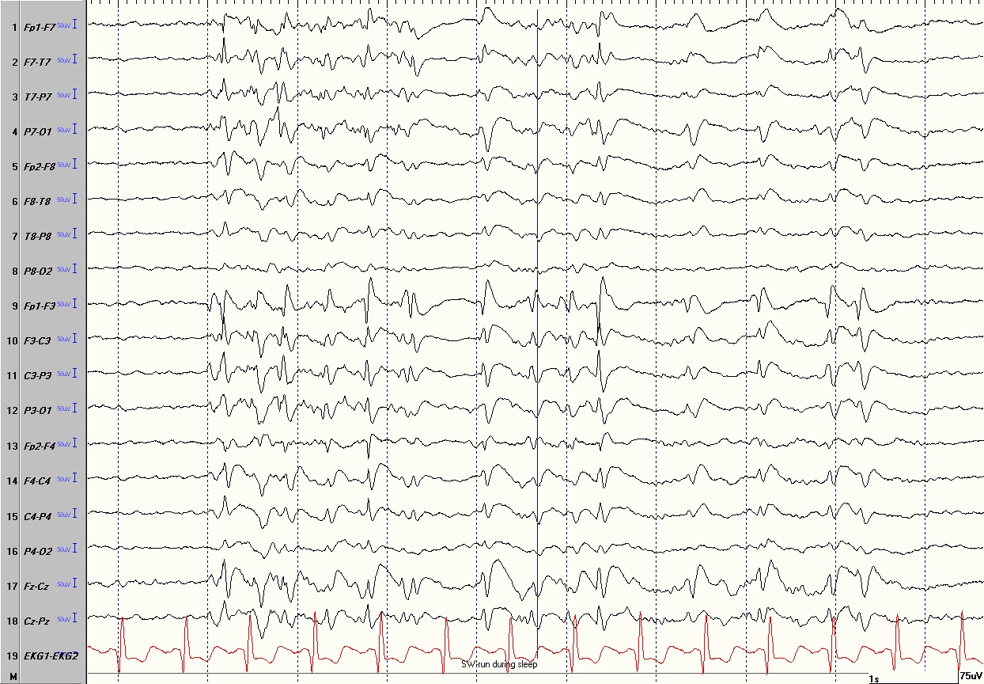
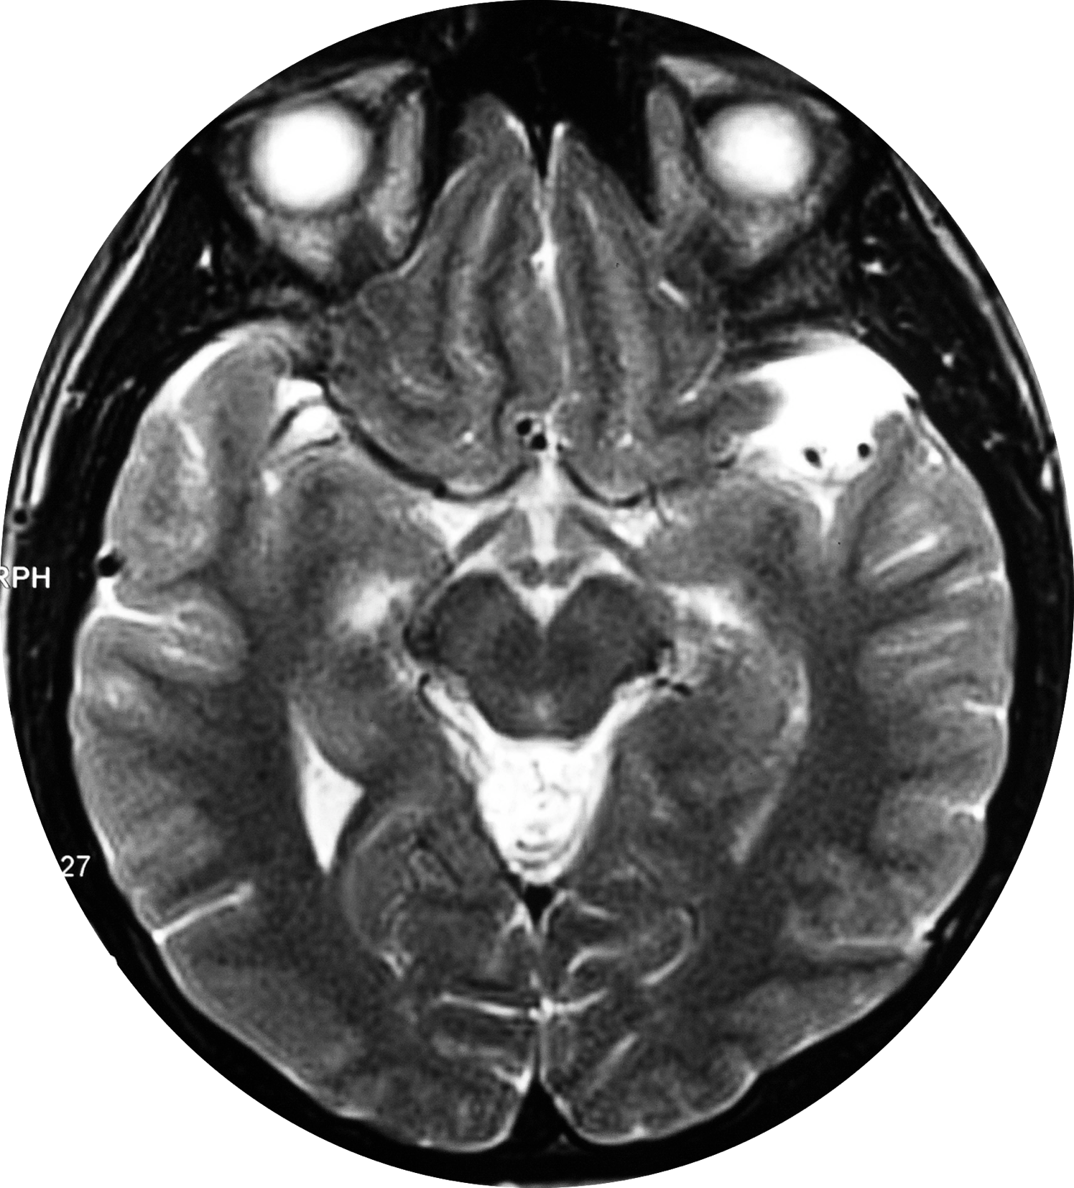
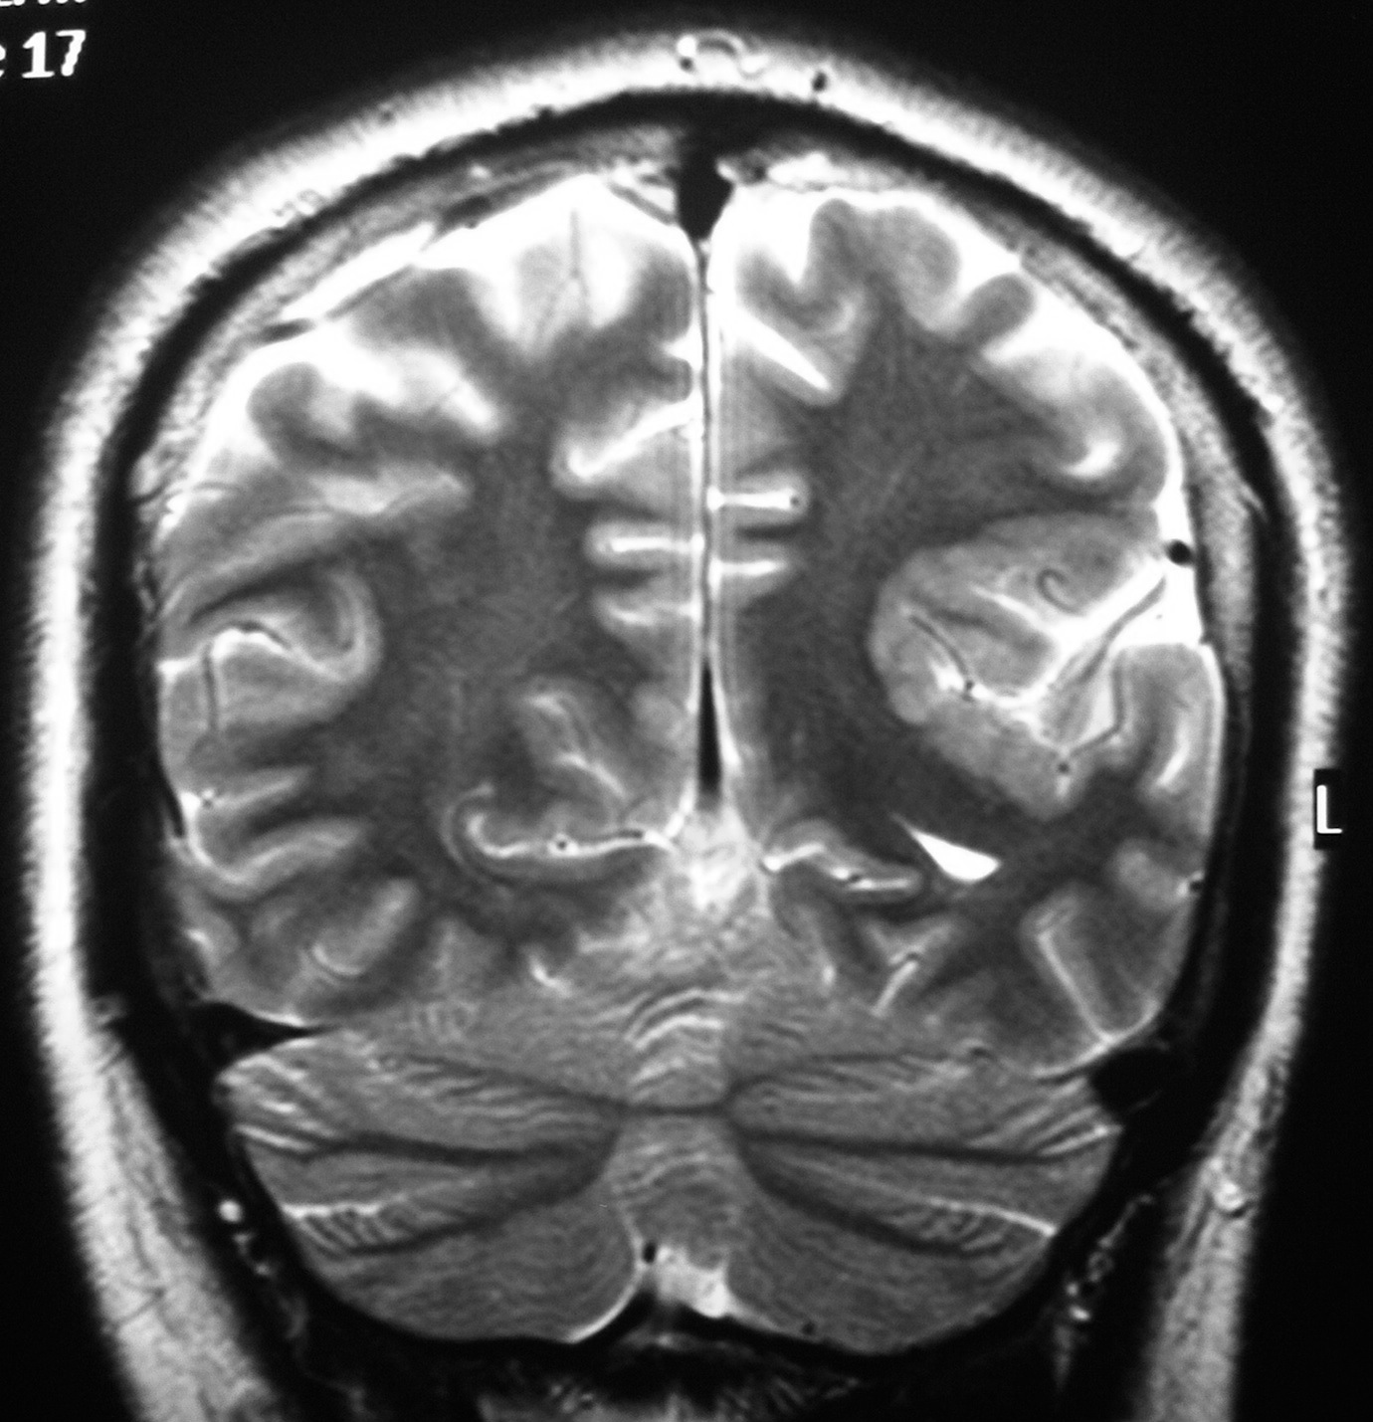
Introducción
La cirugía es una importante opción para pacientes con epilepsia de difícil control (EDC)
“1%” de la población presenta, no, SUFRE epilepsia
20-30% de pacientes con EDC
50% son candidatos a cirugía
INTERESES
IGNORANCIA
México: 200,000 se operan ≈300
En dónde están los pacientes quirúrgicos????
Alonso Vanegas Mario A. Capitulo 11: Imagenología de la Epilepsia, Tratamiento Quirúrgico de la Epilepsia de Difícil Control. Epilepsia. Programa Prioritario de Epilepsia. Grafisa, 2ª Edición, México 2011:169-224. Kwan P, et al. Epilepsia 2009;1528-1167.2009. Mohanraj R and Brodie MJ. Eur J Neurol. 2006;13:277-282 Wiebe S. et al., N Engl J Med 2001;345:311-318

Slide 9

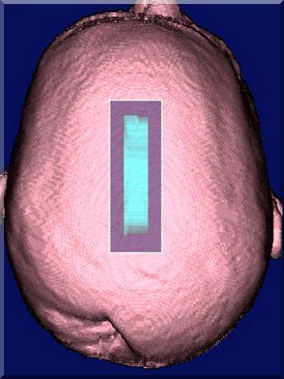
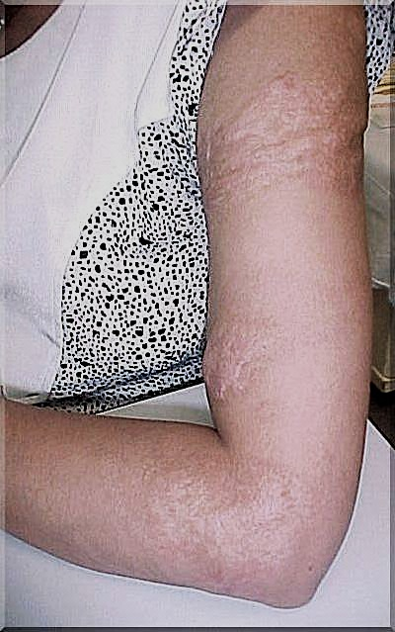

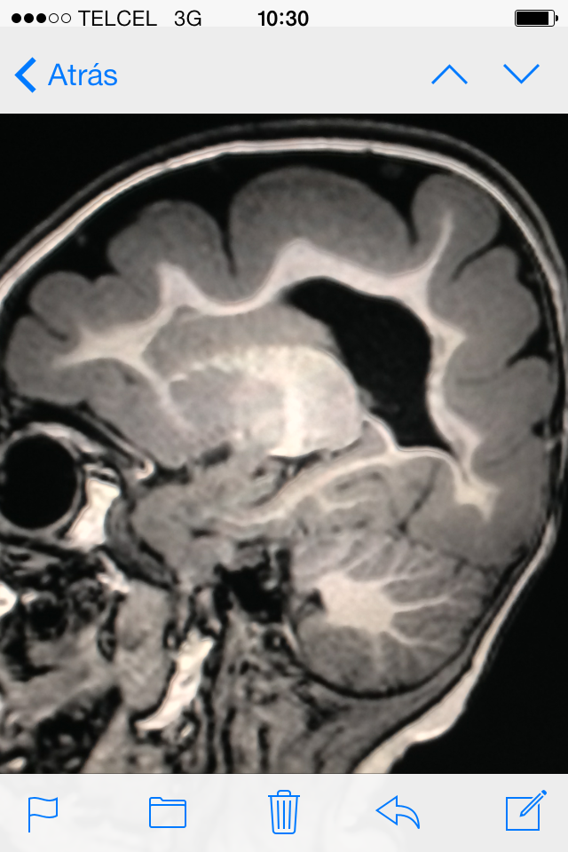
Impacto epilepsia:…más que recurrencia de crisis..
Alteraciones cognitivas (Helmsteadter, 2011)
Complicaciones psiquiátricas (Kanner, 2013)
Afección somática (Gaitatzis et al., 2012)
Problemas académicos y ocupacional (Russ et al., 2012)
Alteraciones del sueño (Malow et., 2008)
>>SUDEP/Suicidio (Shorvon and Tomson, 2011)
Retraso del neurodesarrollo (Berg et al., 2011 2012)
Otras comorbilidades
Mala calidad de vida
>>Utilización de recursos
>>>Costo en salud
>>Mortalidad
Otras
(Gaitatzis et al., Epilepsia, 2012)

Slide 10
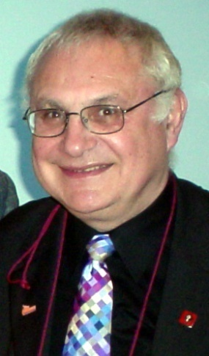
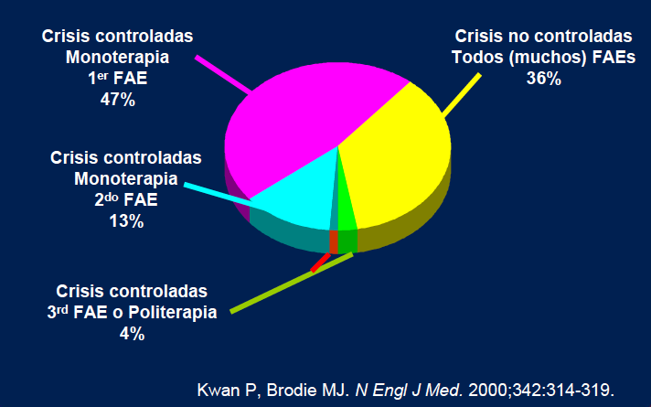
Control de crisis (N= 1,098)
49,4% sin crisis con un medicamento (monoterapia)
12,6% sin crisis con 2° medicamento (monoterapia)
6,4% libres con terapia bi/tri asociada (N:70)
31,6% de los pacientes persisten al menos con una crisis por año.
(Bamagous, Kwan, Brodie. International Epilepsy Congress, ILAE, Budapest 2009)

Slide 11
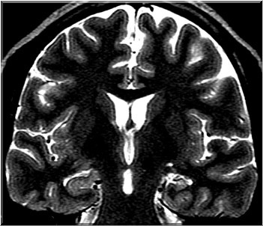
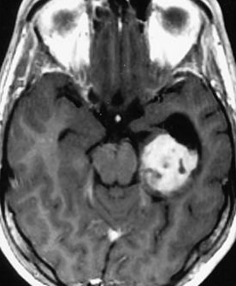
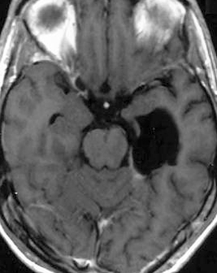
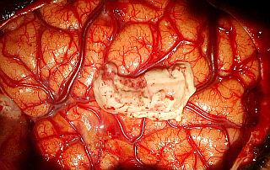
…Antecedentes…
Uno de cada 3 pacientes epilépticos es fármaco-resistente (EDC)
La mitad son potenciales candidatos a cirugía de epilepsia
No tenemos una definición absoluta (concepto relativo)
Es dependiente de la etiología
Debemos definir la cirugía “lo antes posible”

Slide 12
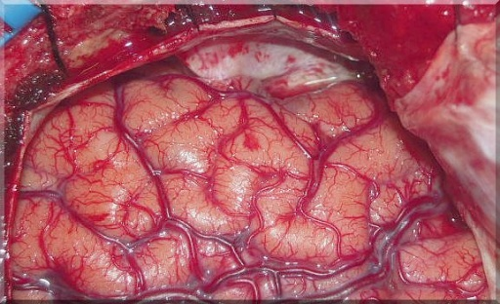
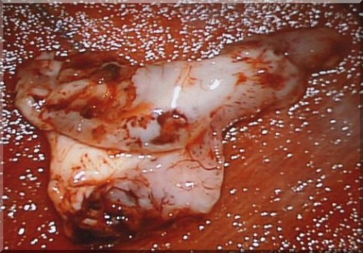
¿Cómo andamos? Cirugía de epilepsia en México
Ecuador: 1 por cada 2,100,000 h.
México: 1 ¨ 450,000 h.
Colombia: 1 ¨ 430,000 h.
Chile: 1 ¨ 400,000 h.
Brasil: 1 ¨ 370,000 h.
Uruguay: 1 ¨ 300,000 h.
Alemania: 1 ¨ 164,000 h (500 op en 82 M)
EU: 1 ¨ 133,500 h (2000 op en 267 M)
American Epilepsy Society Annual Meeting 2007
AES-SS 2007

Slide 13
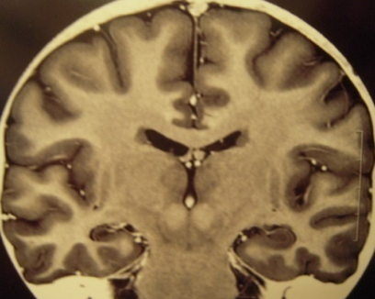
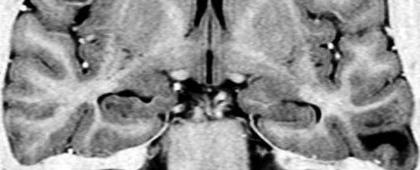
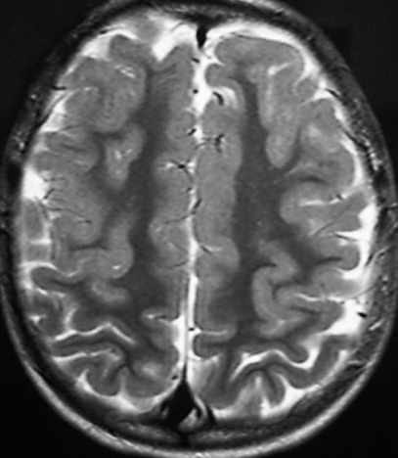
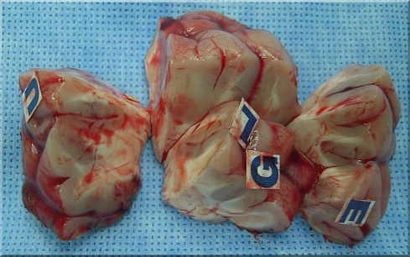
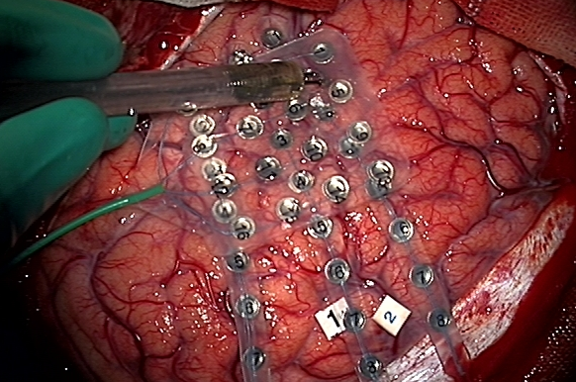
Porcentaje de pacientes controlados con MAE´s por diagnóstico
2,200 Pacientes con tratamiento médico
Esclerosis H
11
Temporal
20
Extratemporal
36
Sintomática parcial
35
Criptogénica parcial
45
Idiopática gen
82
0
20
40
60
80
100
Sin Crisis
>
1 año
Semah F, et al. Neurology. 1998

Slide 14
Libertad de crisis con nuevos MAE
MAE Libertad de crisis*
VGB 5%
LTG 2-4%
GBP ?%
12
semanas
TGB ?%
TPM 10%
LEV 8%
PGB 5-17%
* Solo estudios multicentricos placebo-controlados de EDC, con terapia agregada (add-on).
1 año
Cirugía 58%

Slide 15
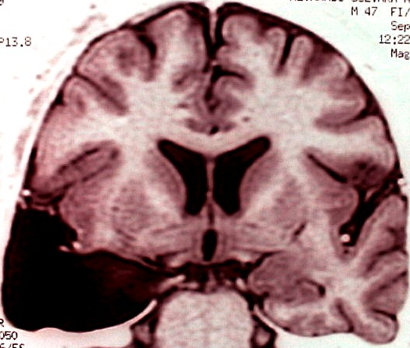
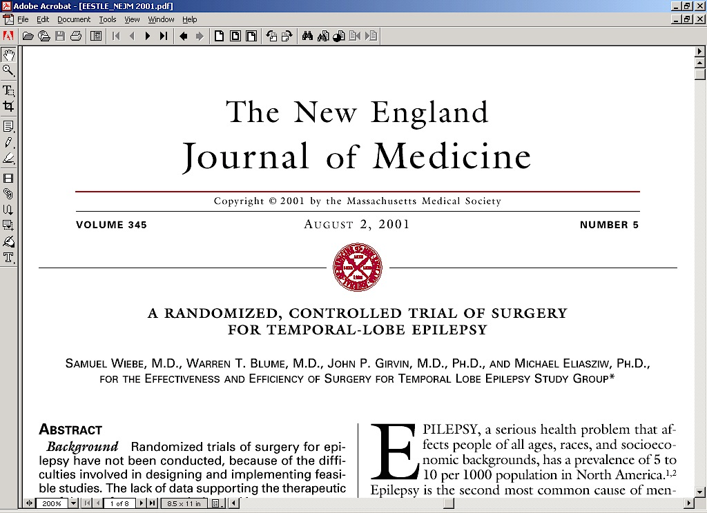
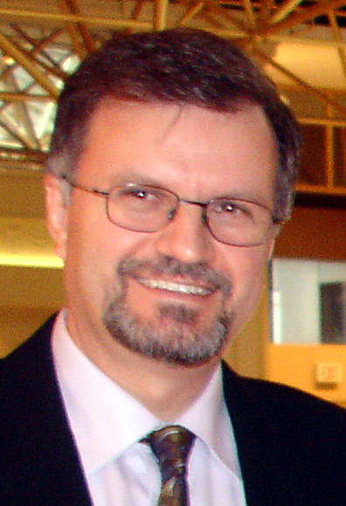
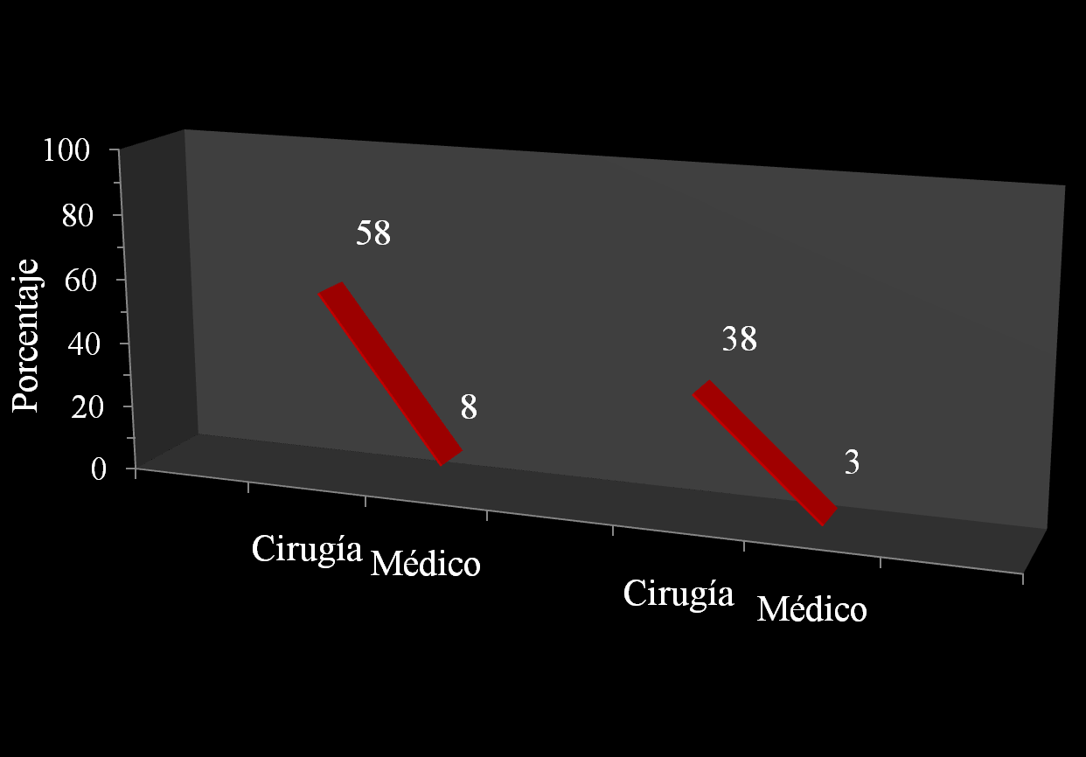
Libertad de crisis ELT: 12 meses seguimiento
Parciales Complejas o
Generalizadas
Todas,
Incluyendo Auras
Wiebe, N Engl J Med 2001;345:311-318

Slide 16
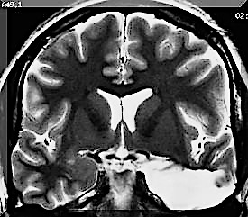
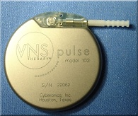
Cirugía curativa y paliativa
Recién diagnóstico
Epilepsia difícil control
Video EEG
1er intento MAEs Monoterapia
Cirugía de Epilepsia
Terapia ENV
MAEs (Politerapia)
Dieta Cetogénica
2°Intento MAEs Monoterapia o politerapia
Objetivo del Tratamiento
Maximizar la calidad de vida
Optimizar el control de crisis a largo plazo
Minimizar efectos colaterales de los MAEs
Maximizar la adherencia
Objetivo del Tratamiento
Libertad de crisis
Kwan P, et al. Epilepsia 2009. Gilliam F. Neurology 2002;58:s9-s19. Wheless JW. Neurostimulation Therapy for Epilepsy. In: Wheless JW, Willmore LJ, Brumback RA, eds. Advanced Therapy in Epilepsy. Hamilton, Ontario: BC Decker, Inc. 2008. Faught E, et al. Epilepsia 2009;50(3):501-509.

Slide 17
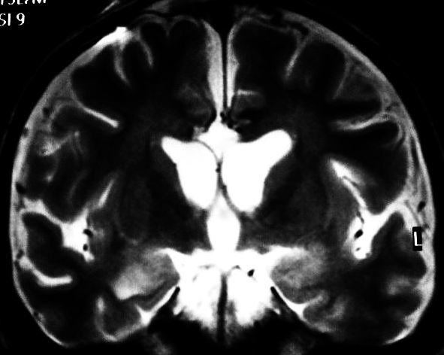
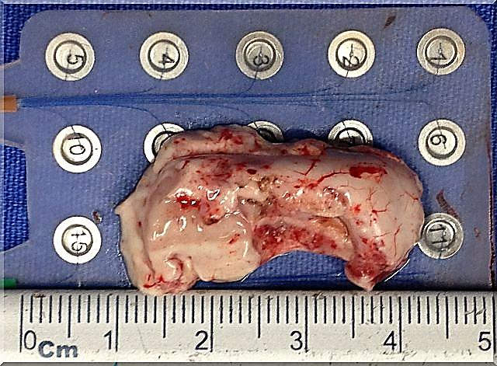
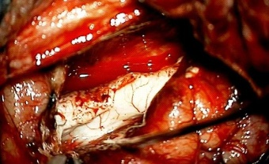
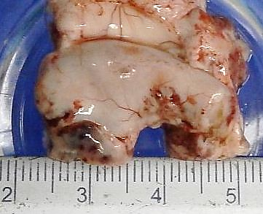
“Ideales”
Las “medidas” dependen de las condiciones biosicosociales previas y, por lo tanto, son totalmente individuales para cada paciente
Los objetivos de la cirugía de epilepsia son:
Libertad de crisis (30-85%)
No morbilidad asociada (≤5%)
No mortalidad (<1%)
Mejorar la calidad de vida
Readaptación social
  Regresar o inicio de empleo
  Posibilidad de desarrollo educativo
  Aceptación social

Slide 18
La toma de decisiones en cirugía de epilepsia es un proceso complejo
Decisiones en cirugía
Paciente y familia
Médico/Cirujano
Sociedad
Hospital y seguro
En cirugía de epilepsia: ¿Cuáles son los resultados biosicosociales óptimos?
  Análisis basado en evidencias (ABE): Buen comienzo pero insuficiente.
  Análisis de decisiones (AdD): Considera las incertidumbres y secuencias temporales pero ignora las acciones estratégicas.
La mayoría de decisiones médicas tienen un componente financiero, social, familiar y administrativo a considerar
  Teoría de juego: Considera tanto ABE como AdD para evaluar resultados
  Toma en cuenta la decisión de los actores
  Toma de decisiones en cirugía de epilepsia = interacción compleja
Ann Indian Acad Neurol. 2014;17(Suppl 1):S120-3.

Slide 19
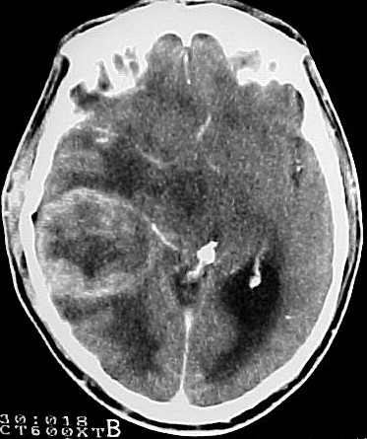
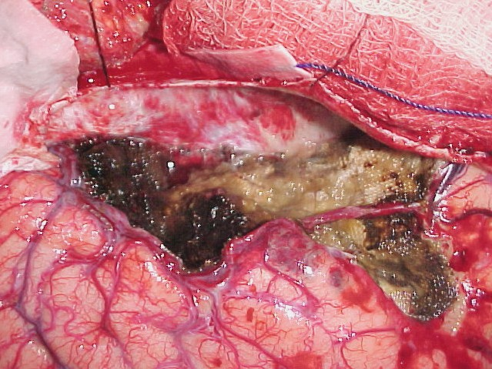

Comparación de incidencia y prevalencia
Epilepsia
Glioblastoma multiforme (GBM)
2010: 0.7% carga global de enfermedad²
Prevalencia (2012): >50 millónes de personas en el mundo
Incidencia (2012): 40 a 70 por 100 000 habitantes/año en países desarrollados
Países en desarrollo: >Doble
Latinoamérica:
  Burneo et al. (2005)³:
    Incidencia: 77.7–190 por 100,000 habitantes/año
    Prevalencia de por vida (mediana): 17.8 por 1000 habitantes
Incidencia (US): 9,000 por año (2004)⁴
Tasa de mortalidad (US): 8,000 por año⁴
Edad 45-70 años
Tasa de incidencia (2013): 3.19/100,000 habitantes^{5 .}
Impacto negativo PIB
WHO, 2012.
Lancet 2012;380:2197–2223
Epilepsy Research 66 (2005) 63–74
Cancer 2004;101:2293-9
Neuro Oncol. 2013;15 Suppl 2:ii1-ii56

Slide 20
Carga económica (Costos directos e indirectos per capita/año)
Epilepsia
GBM
EEUU (2000): $3,157 en primer año de Tx¹
India (2001): 88% de PNB (~$230 US dólares)²
Europa (2013): 14,000 euros^{3,4}
Suecia (2011): $1729 euros⁵
Nueva Escocia, Canadá (2001): $32, 000 dólares⁶
UK (1995): Más de £26,980 ($43,872 US dólares)⁷
“…entonces porque invertimos mas fácilmente en el tratamiento del GBM que en la cirugía de epilepsia…”
Sadanand V. Economics of epilepsy surgery. Ann Indian Acad Neurol. 2014 Mar;17(Suppl 1):S120-3
Epilepsia 2002;43:3-9.
Ann Indian Acad Neurol. 2014;17(Suppl 1):S120-3.
Epilepsia 2011;52:949-56.
Linehan C. Lecture at European forum on epilepsy research; 2013
Acta Neurol Scand. 2014 Sep 7. [Online].
Can J Neurol Sci 2001;28:61-5.
Br J Neurosurg. 1998;12(2):118-22.
PNB: Producto Nacional Bruto

Slide 21
Equilibrando…
Decisión de cirugía
Paciente
Médico/
Cirujano
Sociedad
Institución hospitalaria/ seguro
Carga de la enfermedad
Calidad de vida
Estigmatización social
Restricciones en el presupuesto
Valor de la información
Resultados posibles
Probabilidades
Impacto del PNB sobre el tiempo
Probabilidad de distribución sobre resultados = La decisión del actor sobre una acción en particular
Ann Indian Acad Neurol. 2014;17(Suppl 1):S120-3.

Slide 22
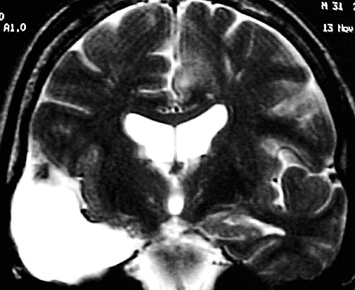
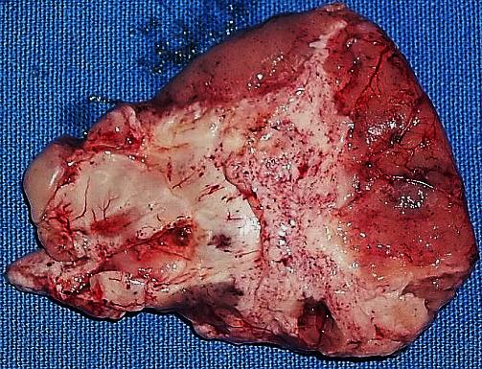
Resultados: cirugía de epilepsia >5 años
Porcentaje sin Crisis
Tellez, Brain, 2005

Slide 23
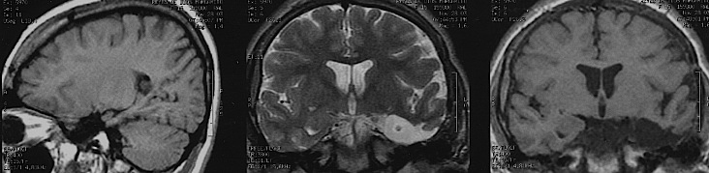
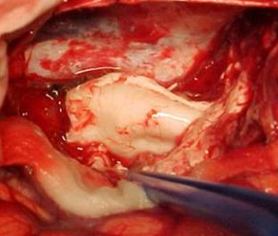
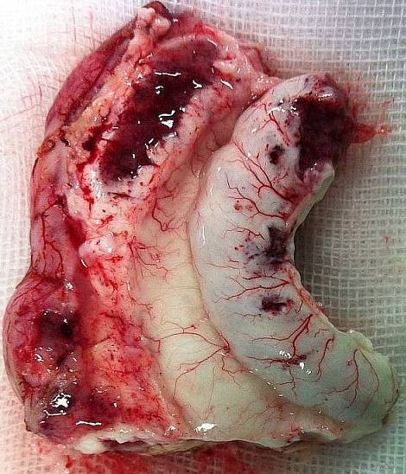
Cirugía de epilepsia
Resultados Lóbulo Temporal en Niños 100 casos
Morbilidad 3%
Mortalidad 0
*4 años de seguimiento

Slide 24


Cirugía de epilepsia
Resultados Lóbulo Temporal en Adultos 200 casos
Morbilidad 4%
Mortalidad 0
66%% de las cirugías son del LTI
*4 años de seguimiento

Slide 25

Conclusiones
La identificación temprana de candidatos quirúrgicos es un reto y debe ser prioritario para poder ofrecer el máximo beneficio en el control de crisis y mejorar la calidad de vida, con el menor daño agregado por la repetición de crisis y/o los medicamentos.
Se asocian a buen pronóstico:
  Epilepsia lesional
  EEG focal/regional
  Ausencia de crisis en el postoperatorio inmediato
  Ausencia de lesiones en otros lóbulos
  Extensión de la resección de la zona epileptogénica (resección completa)
  Descargas focales beta (rápidas) en el EEG de superficie
Hoy la cirugía de epilepsia es el tratamiento más efectivo para los pacientes con EDC focal

Slide 26


Conclusiones
Se requiere: Aciertos
Paciencia
Voluntad
Conocimiento y capacitación
Liderazgo
Adaptación y aceptación de las condiciones económicas, culturales, sociales de cada centro
Optimización de costos para institución y paciente
No se requiere : Errores
Intereses personales
Pugnas personales
Grandes inversiones de dinero
Esfuerzos aislados
No es trabajo para aficionados

Slide 27
Conclusión general
El éxito es un problema de método
Necesitamos aumentar la calidad y difusión de nuestra educación
Las autoridades en salud y las universidades, deben estimar y modificar sus estrategias o políticas respecto a este y otros problemas de salud publica, definir la capacitación de especialistas.
Hacer análisis torales de enfermedades, cirugía y fármaco-economía encaminadas a optimizar y aprobar recursos de manera ideal y eficiente para beneficio de los desposeídos y marginados
Notes:
La buena selección de pacientes quirurgicos DE ELET

Slide 28


Programa Prioritario de Epilepsia
Cirugía de Epilepsia en el CAIE No. 47
CIRUGÍAS FUNCIONALES DE EPILEPSIA EFECTUADAS EN EL Hospital General de Culiacán
“Bernardo J. Gastélum”
HAN SIDO EXITOSAS EN EL CORTO PLAZO
PRODUCTO DEL ESFUERZO COOPERATIVO DE NEURÓLOGOS, NEUROCIRUJANOS, ELECTROFISIÓLOGOS, PSICÓLOGOS, ENFERMERAS DE ÉSTE HOSPITAL Y DEL Instituto Nacional de Neurología y Neurocirugía “Manuel Velasco Suárez”
POSIBLE GRACIAS A LA SOLIDARIA E INVALUABLE COOPERACIÓN DE:
DR. MARIO A. ALONSO VANEGAS
M. C. CARLOS CASTILLO MONTOYA

Slide 29



Slide 30


“No hay nada más duro
que la suavidad de la indiferencia”
Juan Montalvo

